Slide 1
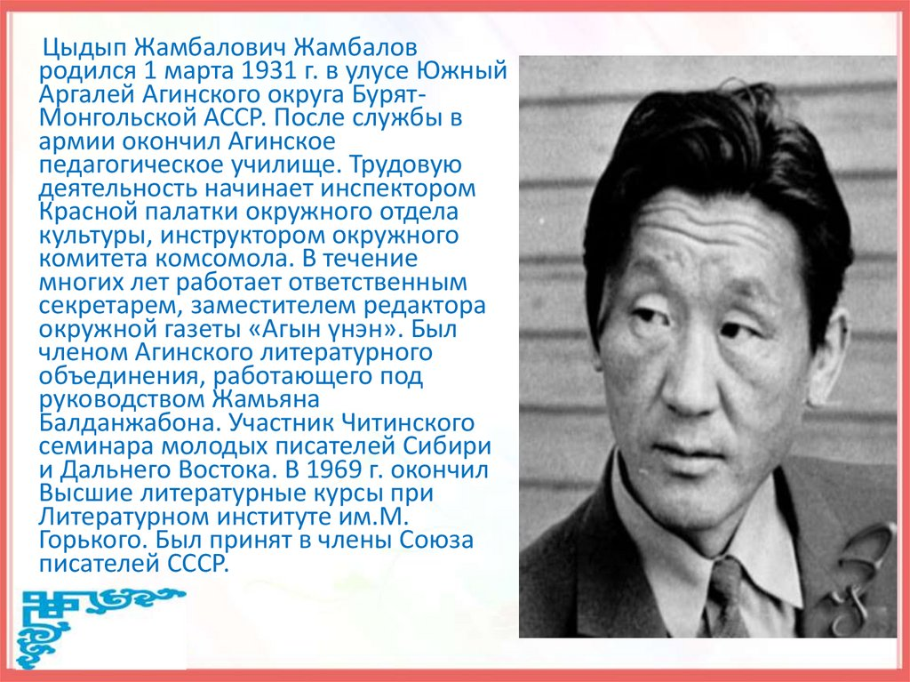
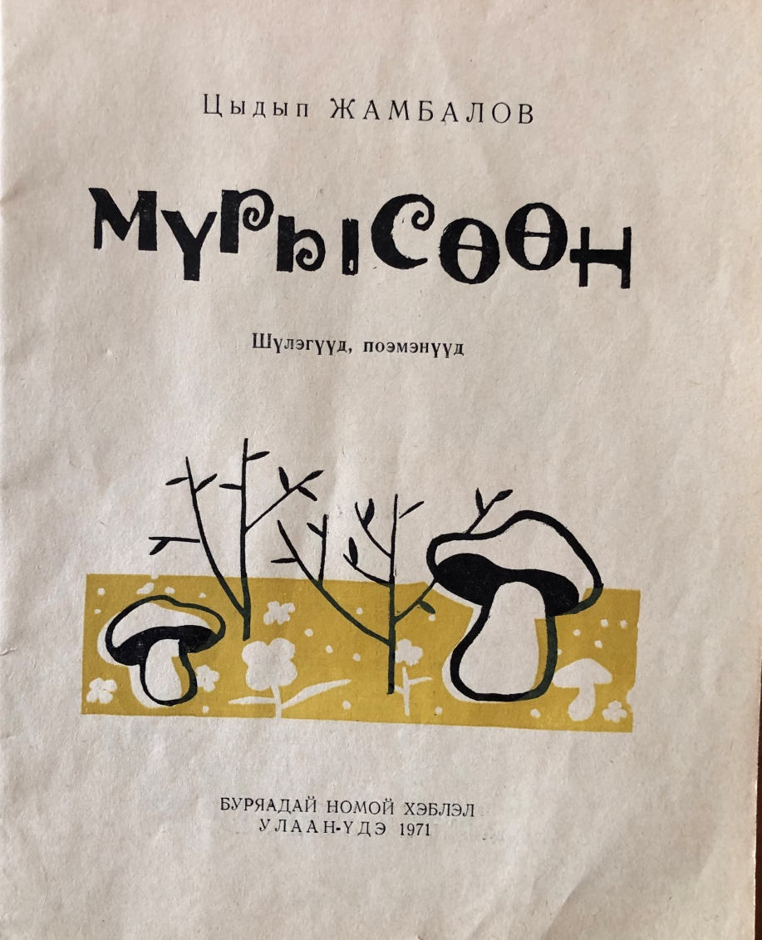
МБУК «ЦБС» Агинский муниципальный округ
«Южно-Аргалейская библиотека-филиал»
Цыдып Жамбалов
1971 он

Slide 2
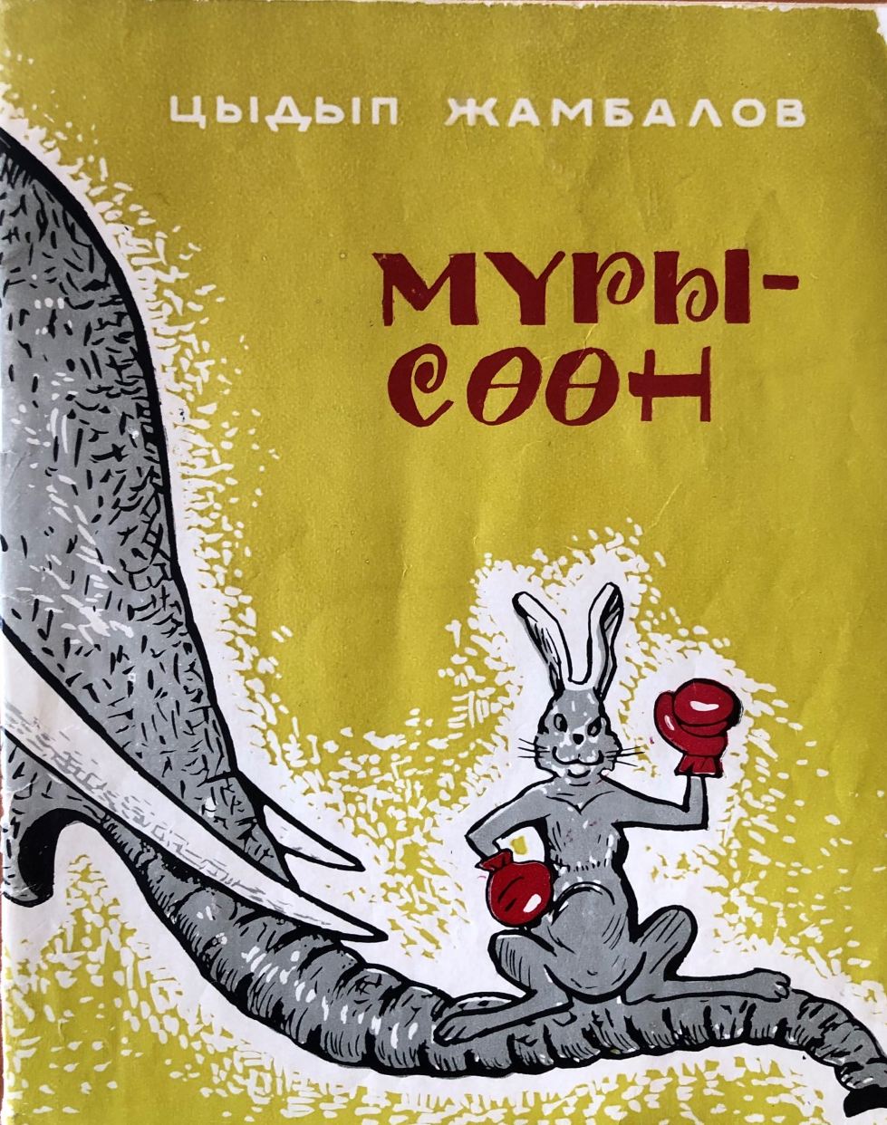
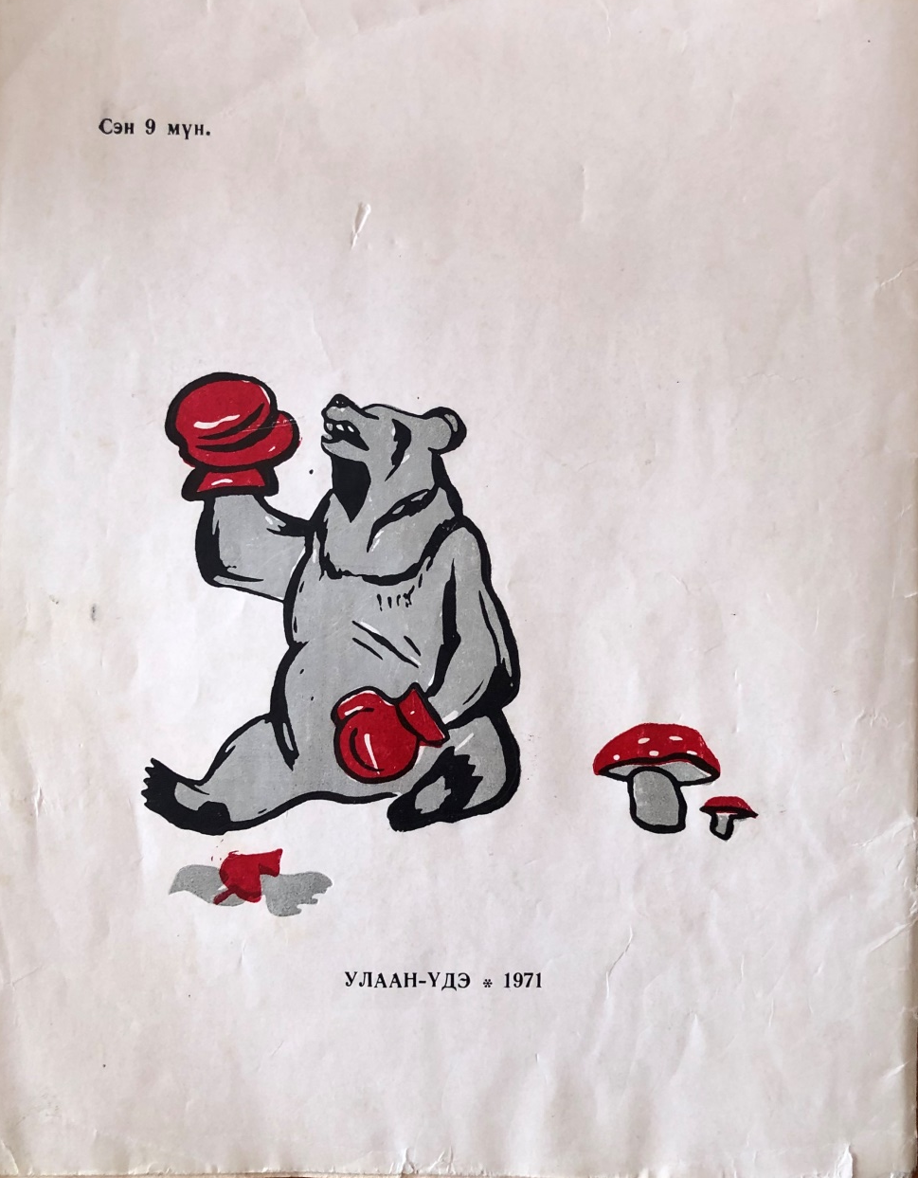
Номой даха
Номой ара тала

Slide 3
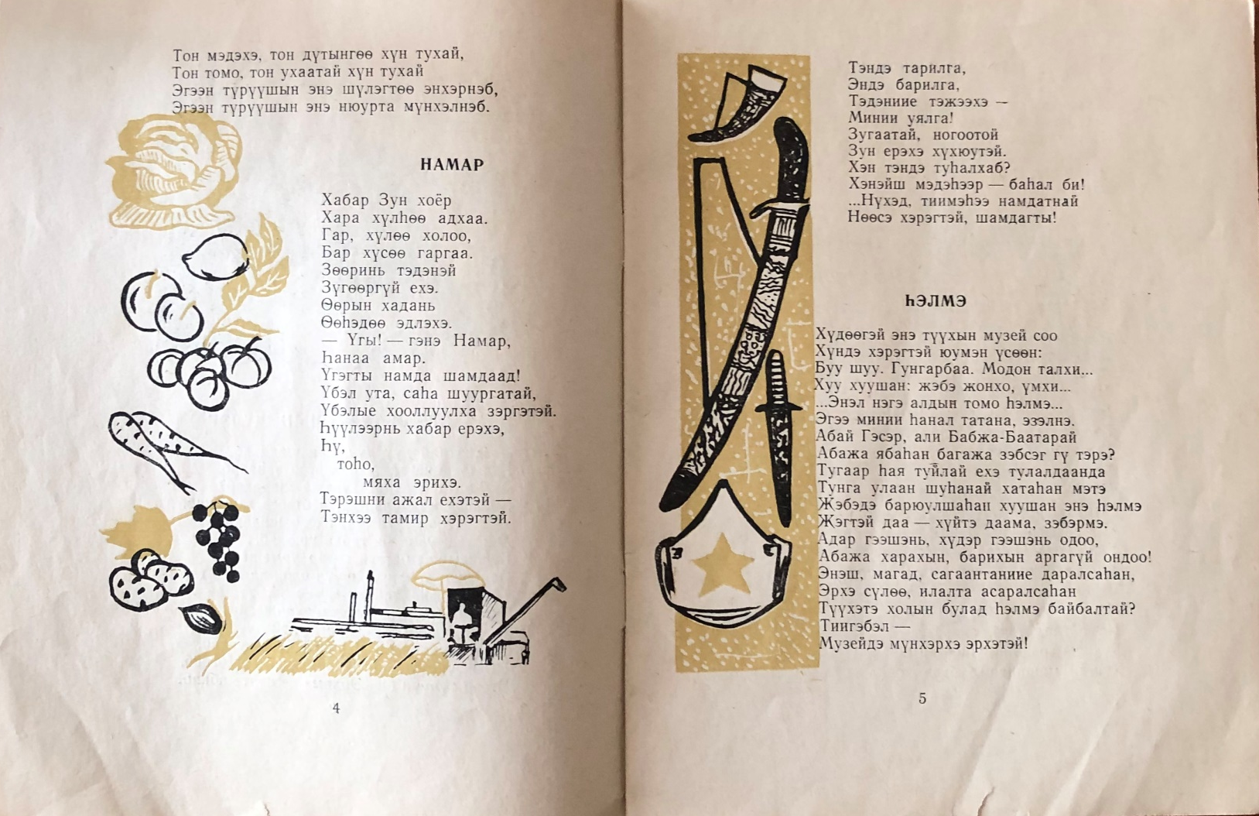
8 шүлэгүүд оронхой

Slide 4
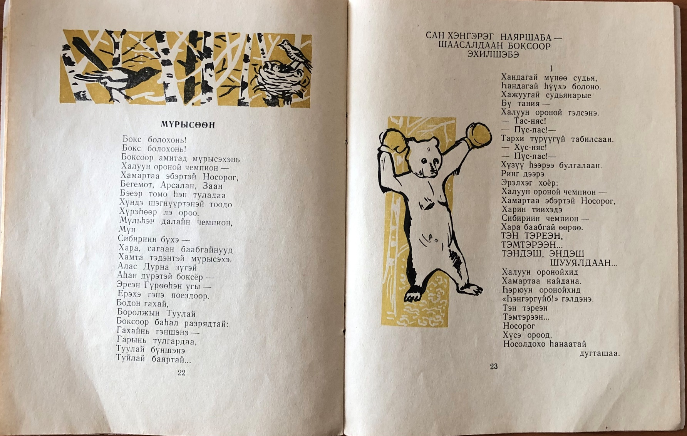

Slide 5
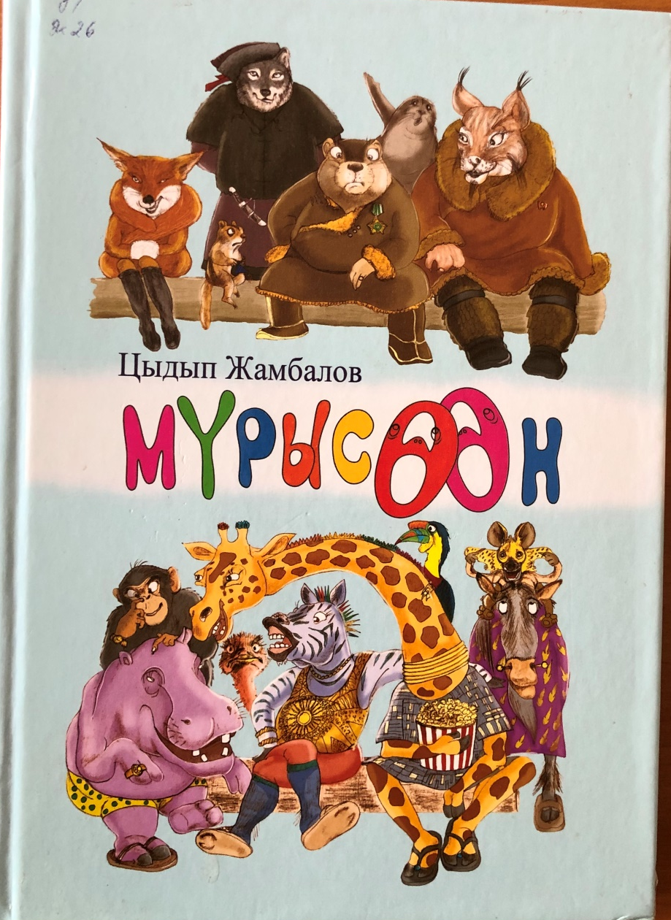
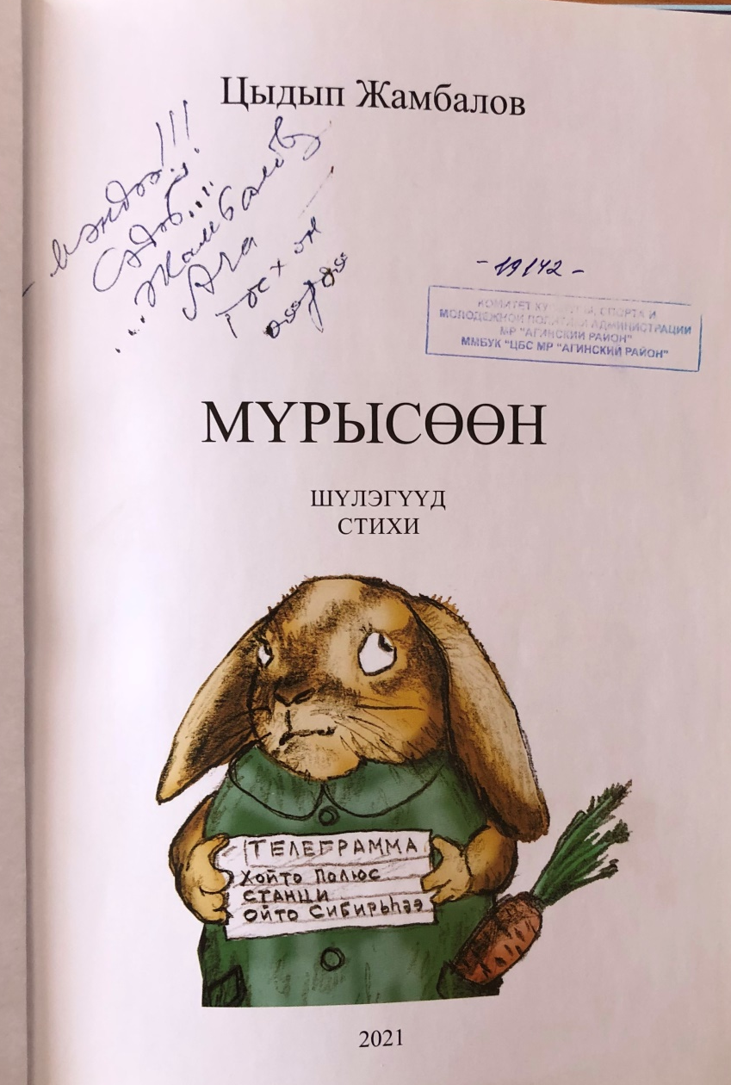
2021 он

Slide 6
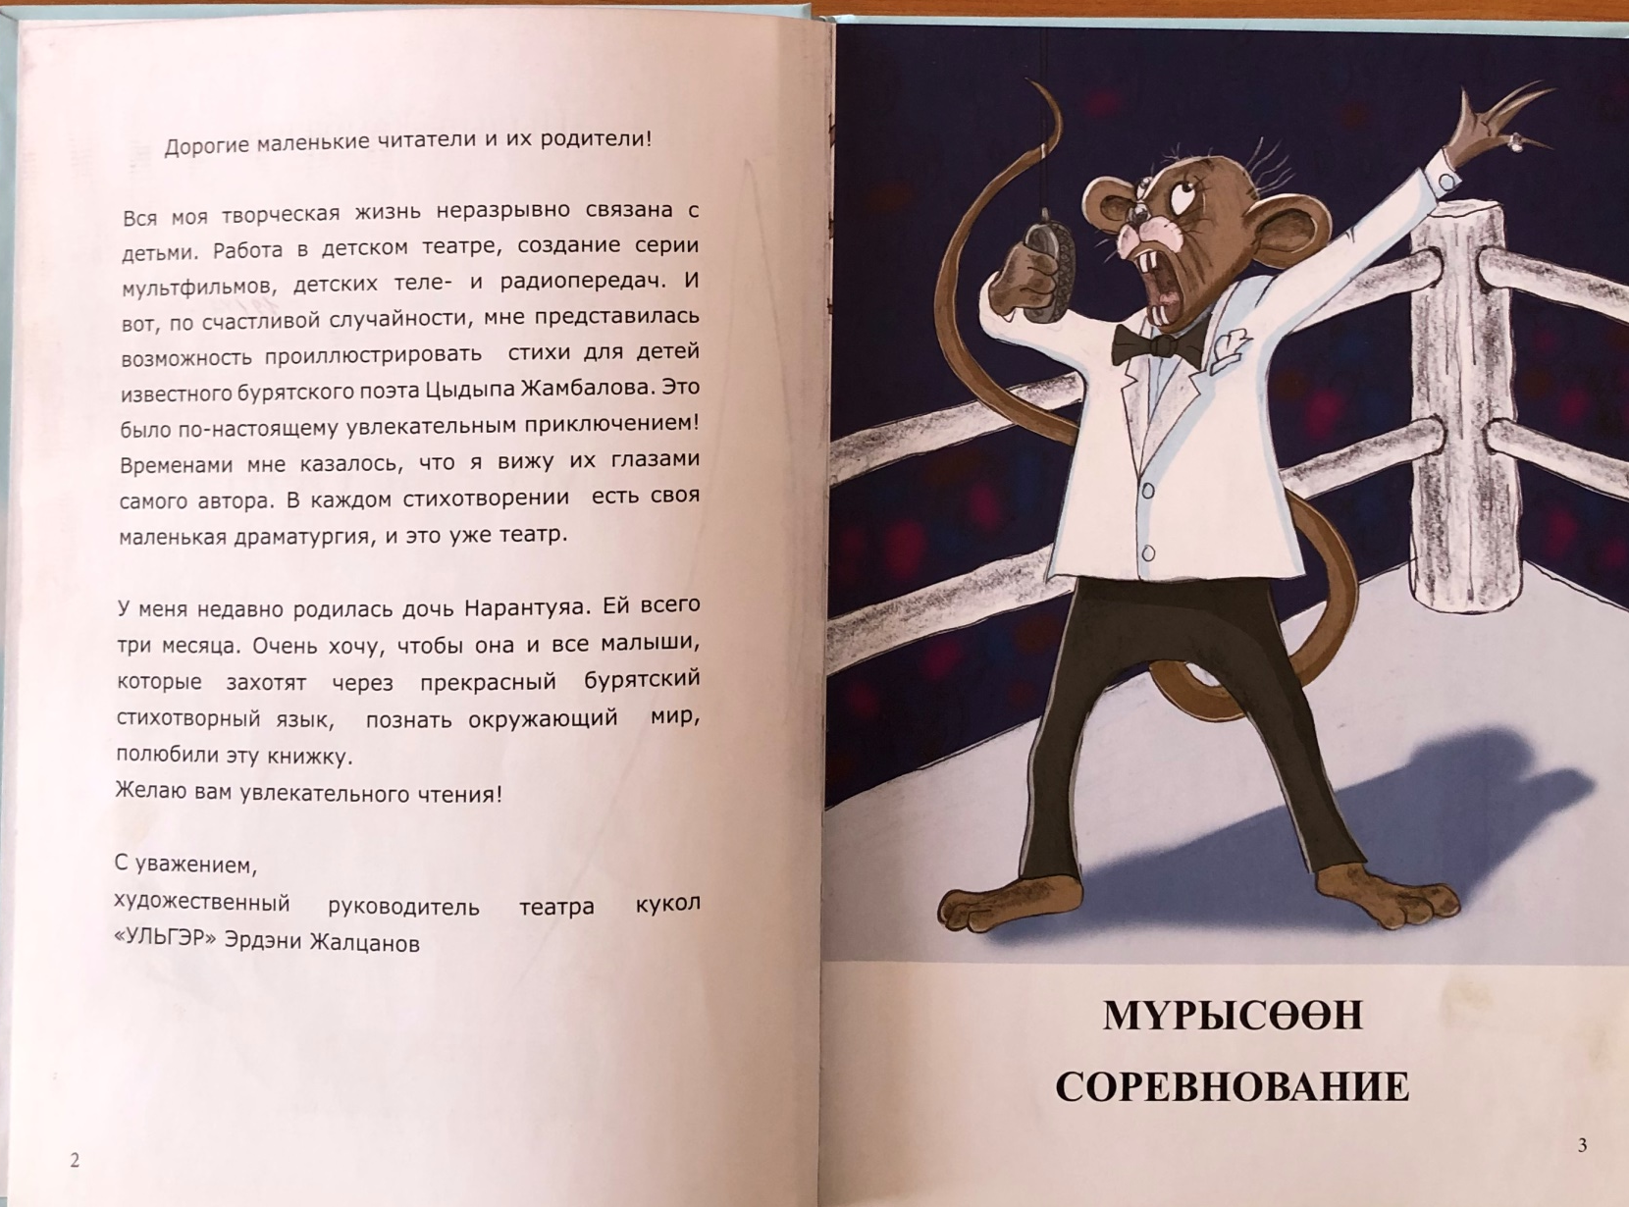
Эрдэни Жалцановай зураг

Slide 7
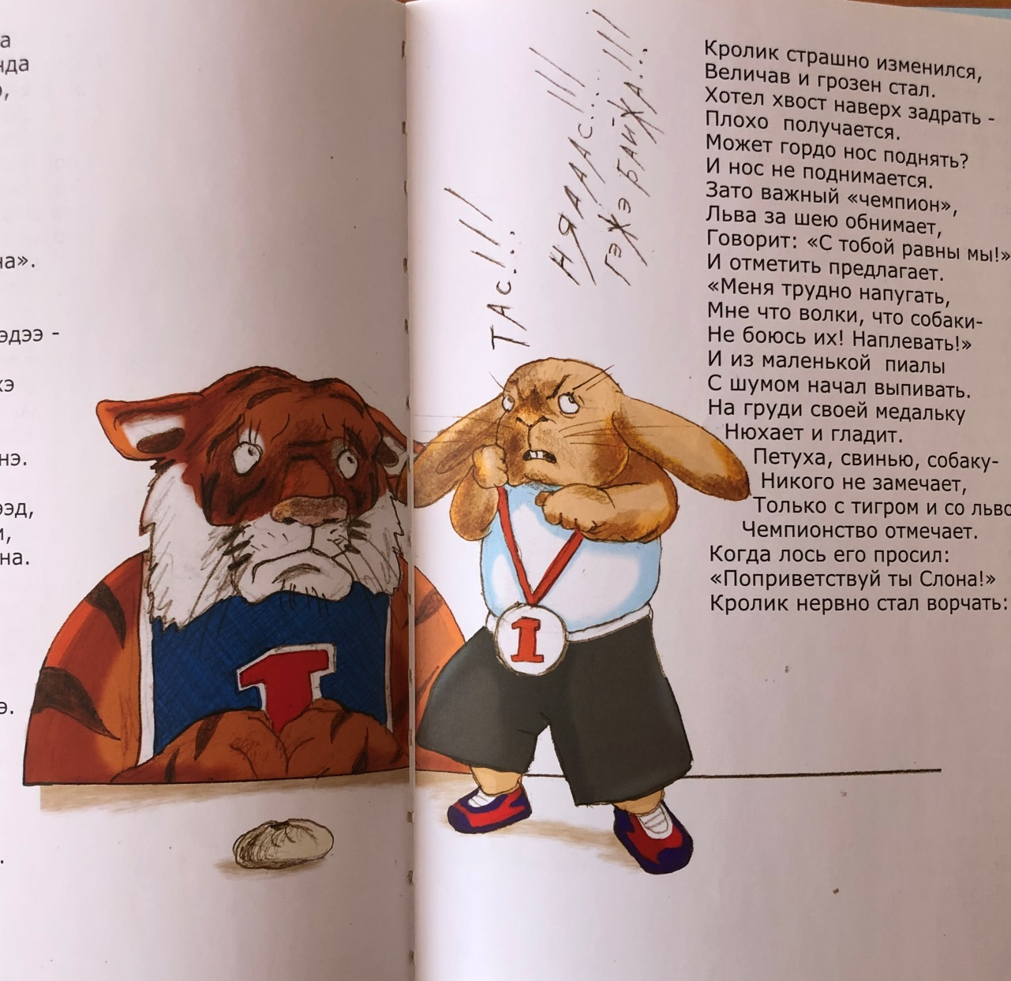
Зүрхэтэй туулай

Slide 8
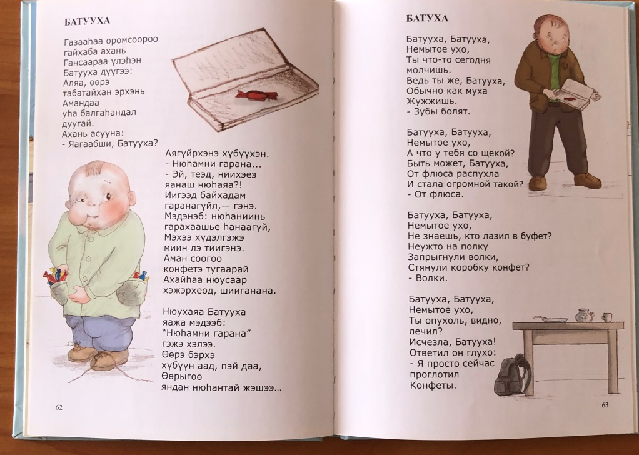
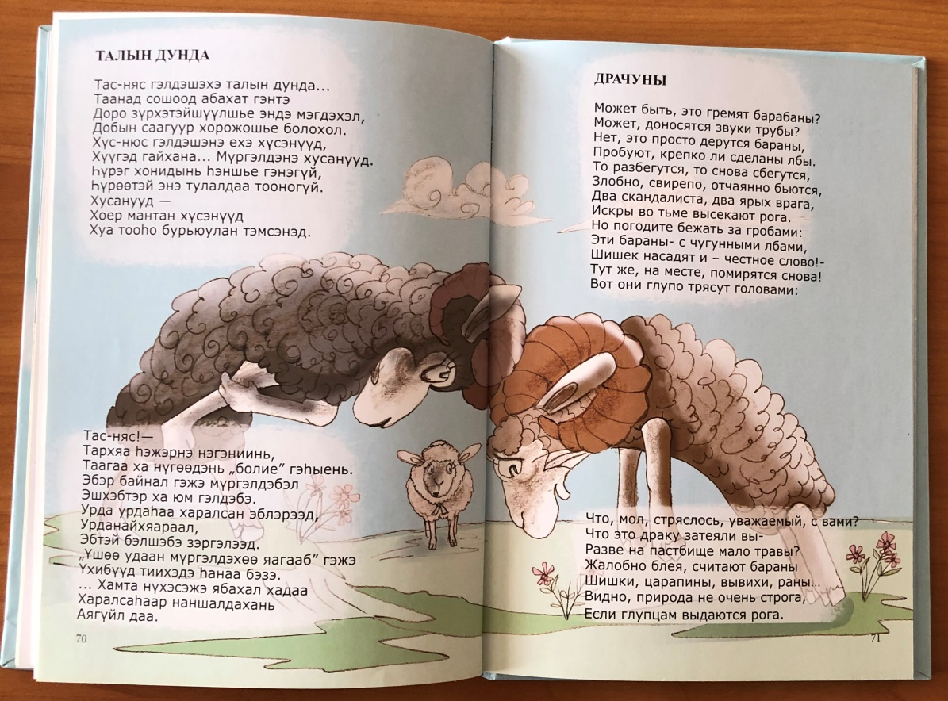
14 шүлэгүүд оронхой

Slide 9
Муноо Цыдып Жамбаловай 2 ном тухай богонихоноор хоорэхоо hананаб.
Нэгэдэхинь «МүрысƟƟн», энэ ном аяар 1971 ондо Буряадай номой хэблэлдэ гараhан байна. Энэ ном 35 нюуртай, даха дээрэнь заанай хошуун дээрэ шандаган hууна, ара таладань баабгай зураатай. Энэ ном соо 8 богонихон шүлэгүүд ба «Саhан дороhоо» ба «МүрысƟƟн» гэжэ шүлэгүүд оронхой. «Намар», «hэлмэ», «Дааган-эмниг» гэжэ шүлэгтэ зураг зураатай. «Мурысоон» гэжэ ехэ зохеолынь дулаан ороной анмитад манай эндэхи амитадтай мүрысƟƟ үнгэргэнэ. Манай эндэхи ан гүроол зүрхэтэйгоор ба шадалтайгаар харуулагданхай. Энэ ном нютагаймнай музей соо хадагалаатай байдаг.
Хоердохи ном баhал «МүрыƟƟн» болоно. Энэ ном 2021 ондо гараhан байна. Эрдэни Жалсанов Ном соохи зурагуудынь зураа. Эдэ зурагуудынь үнгэтэ шэрээр шэрдээтэй, геройнуудань дүрынь харахадаа абари ганзыень таахаар. Энэ ном соо «МүрысƟƟнэй» hүүлээр 14 шүлэгүүд оронхой, хажуудань ород хэлэн дээрэ оршуулгань байна.
Иимэ гоё ном ерэжэ уншахыетнай уринаб.

Slide 10
Аргали нютагай
уран шүлэгшэ
Цыдып Жамбаловай номуудые ерэжэ уншахыетнай
уринаб!

